Slide 1
Slajd tytułowy – Fundusze Europejskie dla Lubelskiego 2021-2027

Slide 2
Tytuł Projektu oraz wskazanie działania
Działanie 6.1 Poprawa regionalnej dostępności transportowej

Slide 3
Beneficjent - Województwo Lubelskie Realizator - Zarząd Dróg Wojewódzkich w Lublinie
Rozbudowa drogi wojewódzkiej Nr 833 od km 1+326 do km 12+980 (na odcinku Chodel – Urzędów)
Projekt ujęty w Załączniku nr 1 do Programu Strategicznego Rozwoju Transportu Województwa Lubelskiego do roku 2030 (z perspektywą do 2040 roku)
Pozycja nr 10 pn. Rozbudowa drogi wojewódzkiej Nr 833 Chodel - Kraśnik od km 0+000 do km 26+679 o długości 26,679 km - Etap II Rozbudowa drogi wojewódzkiej nr 833 Chodel – Kraśnik na odcinku od km 1+326 (po rozbudowie km 1+000) do km 17+820 (po rozbudowie km 17+207,70) oraz budowa ścieżki rowerowej od km 17+820 do skrzyżowania z ul. Fabryczną w m. Kraśnik
Rozbudowa drogi wojewódzkiej Nr 812 na odcinku Żuków – Korolówka
Projekt ujęty w Załączniku nr 1 do Programu Strategicznego Rozwoju Transportu Województwa Lubelskiego do roku 2030 (z perspektywą do 2040 roku)
Pozycja nr 12 pn. Rozbudowa drogi wojewódzkiej Nr 812 Biała Podlaska - Wisznice - Włodawa - Chełm - Rejowiec - Krasnystaw na odcinku Żuków - Korolówka
3

Slide 4
Beneficjent - Województwo Lubelskie Realizator - Zarząd Dróg Wojewódzkich w Lublinie
Rozbudowa drogi wojewódzkiej Nr 837 Piaski – Żółkiewka Wieś – Nielisz – Sitaniec na odcinku Żółkiewka – Nielisz
Projekt ujęty w Załączniku nr 1 do Programu Strategicznego Rozwoju Transportu Województwa Lubelskiego do roku 2030 (z perspektywą do 2040 roku)
Pozycja nr 21 pn. Rozbudowa drogi wojewódzkiej Nr 837 Piaski – Żółkiewka Wieś – Nielisz – Sitaniec na odcinku Żółkiewka – Nielisz
Punktowe inwestycje zapewniające poprawę bezpieczeństwa w ruchu drogowym oraz inwestycje zwiększające bezpieczeństwo niezmotoryzowanych uczestników ruchu
Projekt ujęty w Załączniku nr 1 do Programu Strategicznego Rozwoju Transportu Województwa Lubelskiego do roku 2030 (z perspektywą do 2040 roku)
Pozycja nr 28 pn. Punktowe inwestycje zapewniające poprawę bezpieczeństwa w ruchu drogowym, a także inwestycje zwiększające bezpieczeństwo niezmotoryzowanych uczestników ruchu
4

Slide 5
Kontrakt Programowy dla Województwa Lubelskiego
Projekty:
Rozbudowa drogi wojewódzkiej Nr 833 od km 1+326 do km 12+980
Rozbudowa drogi wojewódzkiej Nr 812 na odcinku Żuków – Korolówka,
Rozbudowa drogi wojewódzkiej Nr 837 Piaski – Żółkiewka Wieś – Nielisz – Sitaniec na odcinku Żółkiewka – Nielisz,
Punktowe inwestycje zapewniające poprawę bezpieczeństwa w ruchu drogowym oraz inwestycje zwiększające bezpieczeństwo niezmotoryzowanych uczestników ruchu
zostały wpisane do Wykazu przedsięwzięć priorytetowych finansowanych w ramach Programu Regionalnego, stanowiącego załącznik nr 10 do Kontraktu Programowego dla Województwa Lubelskiego. Aktualna treść załącznika nr 10 została przyjęta Uchwałą Nr DXLIV/9595/2024 Zarządu Województwa Lubelskiego z dnia 29 stycznia 2024 r. i uzgodniona z MFiPR w dniu 15 lutego 2024 r.
5

Slide 6
Cel projektów
Celem projektów jest usprawnienie połączeń komunikacyjnych, a tym samym zwiększenie dostępności transportowej Polski wschodniej, ułatwienie dostępu do terenów inwestycyjnych i atrakcji turystycznych, zmniejszenie dysproporcji rozwojowych pomiędzy obszarami województwa lubelskiego a pozostałą częścią kraju.
6

Slide 7
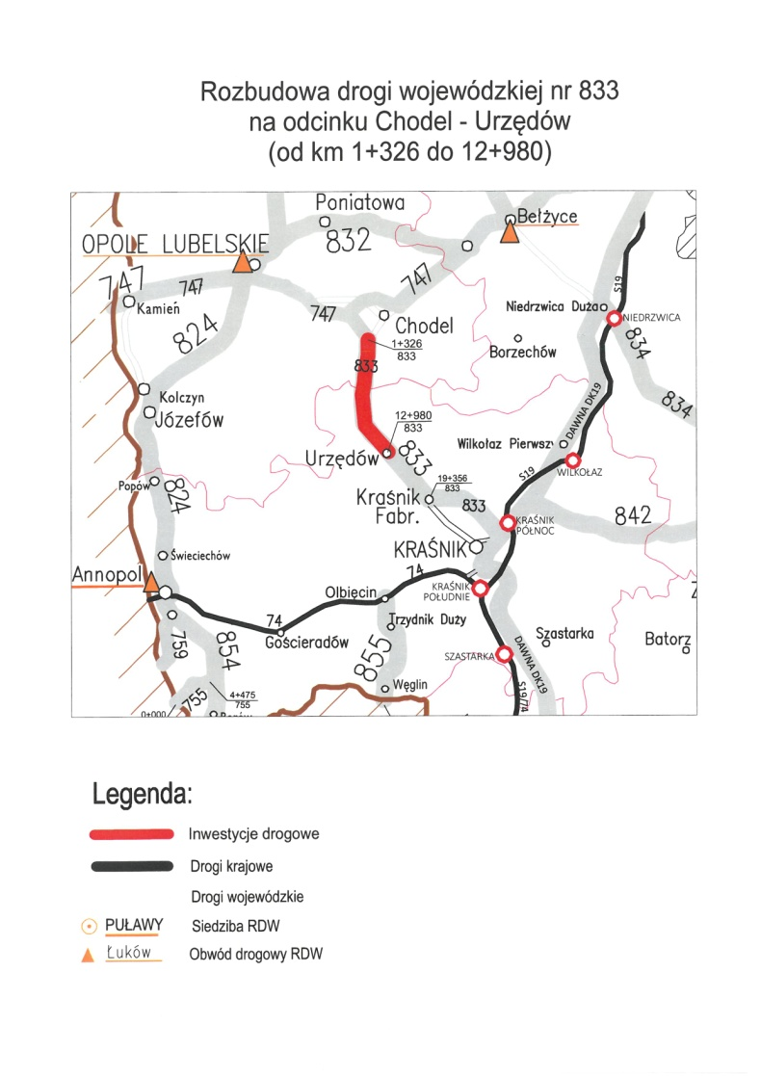
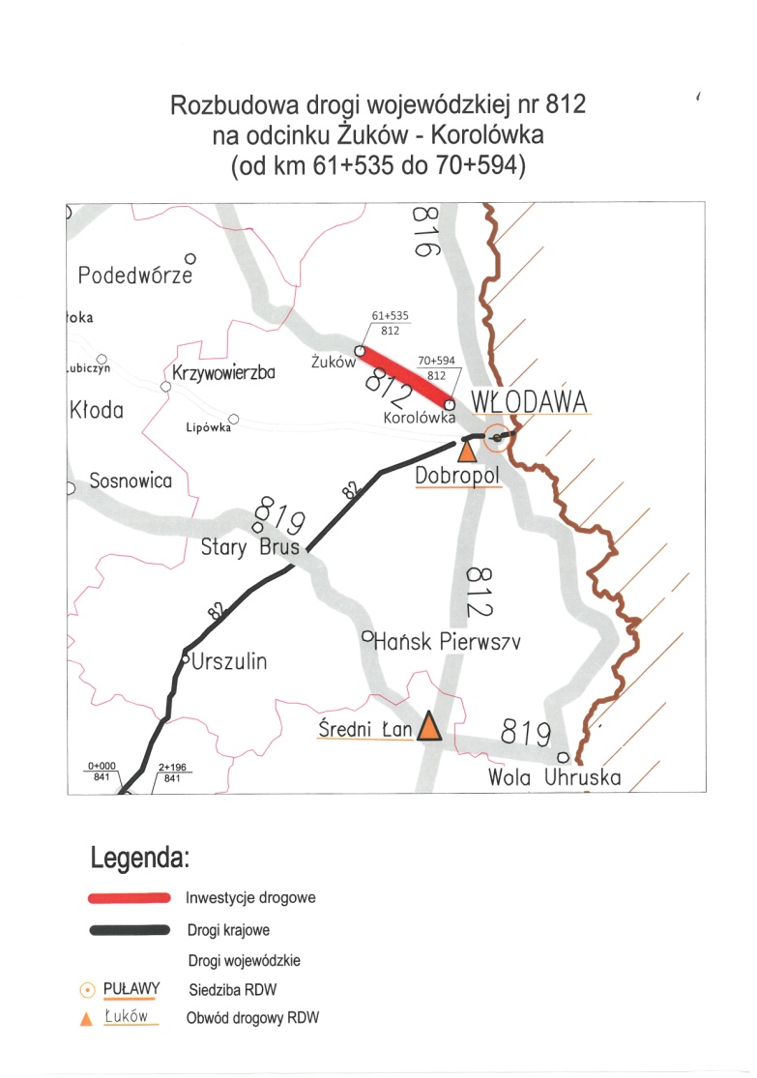
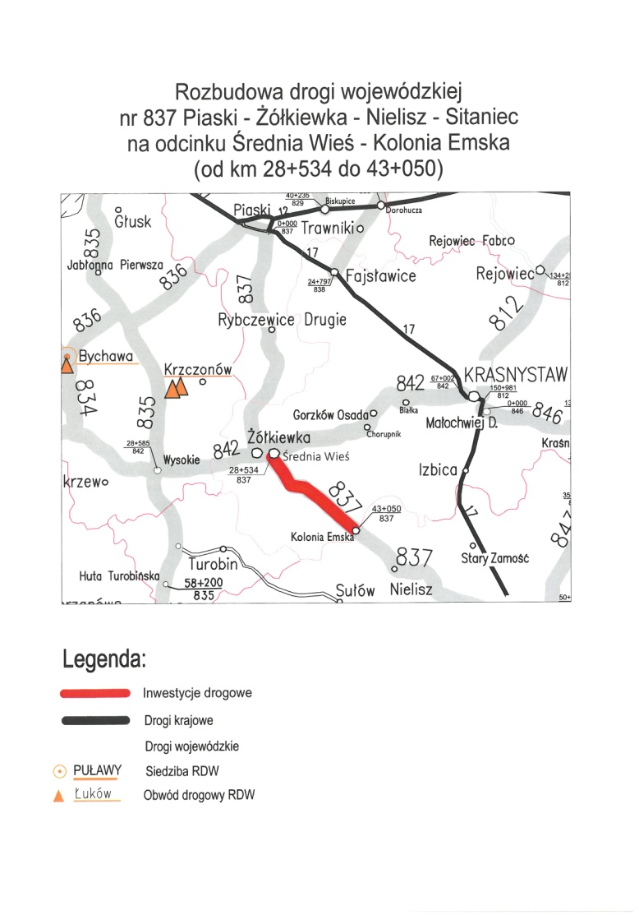
Miejsca realizacji projektów
7

Slide 8
Rozbudowa drogi wojewódzkiej Nr 833 od km 1+326 do km 12+980 (na odcinku Chodel – Urzędów)
Okres realizacji | 2024 - 2026
Szacowana wartość projektu (EUR) | 33 444 816,00
Wnioskowana kwota dofinansowania z EFRR (EUR) | 28 428 093,00
Wkład własny wnioskodawcy (EUR) | 5 016 723,00
Obszar realizacji Projektu:
Województwo: lubelskie
Powiaty: opolski, kraśnicki
Gminy: Chodel, Urzędów
Miejscowości: Godów, Granice, Wierzbica, Bęczyn, Mikuszewskie
8

Slide 9
Rozbudowa drogi wojewódzkiej Nr 833 od km 1+326 do km 12+980 (na odcinku Chodel-Urzędów) Zakres rzeczowy przedsięwzięcia
Długość rozbudowywanej drogi – ok. 11,65 km
Droga jednojezdniowa klasy G (główna)
Projektowana nośność 115 kN/oś
Szerokość jezdni do 7,0 m
Wykonanie poboczy (2 x 1,25 m)
Budowa i przebudowa skrzyżowań (15 szt.)
Budowa nowego obiektu mostowego M-1
Budowa zatok do kontroli ruchu drogowego (2 szt.)
Budowa przepustów (10 szt.)
Budowa zatok autobusowych (16 szt.)
Budowa chodników (ok. 4 km)
Budowa ścieżki pieszo-rowerowej (ok. 11 km)

Slide 10
Rozbudowa drogi wojewódzkiej Nr 833 od km 1+326 do km 12+980 (na odcinku Chodel-Urzędów) Etap przygotowania inwestycji
Opracowano dokumentację projektową
Uzyskano decyzję środowiskową
Uzyskano Decyzję ZRID - 7 lipca 2022 r.

Slide 11
Harmonogram naborów wniosków o dofinansowanie dla programu Fundusze Europejskie dla Lubelskiego 2021-2027
W dniu 16 lutego 2024 r. Zarząd Województwa Lubelskiego zatwierdził zaktualizowany Harmonogram naborów wniosków o dofinansowanie dla programu Fundusze Europejskie dla Lubelskiego 2021-2027, w którym został uwzględniony nabór dla projektu wybieranego w sposób niekonkurencyjny pn. Rozbudowa drogi wojewódzkiej Nr 833 od km 1+326 do km 12+980.
Termin ogłoszenia naboru: 18.03.2024 r.
Termin przeprowadzenia naboru: 21.03.2024 r. – 25.03.2024 r.
Kwota wsparcia w ramach naboru: 123 997 656,05 PLN

Slide 12
Rozbudowa drogi wojewódzkiej Nr 812 na odcinku Żuków – Korolówka
Okres realizacji | 2025 - 2026
Szacowana wartość projektu (EUR) | 30 830 100,00
Wnioskowana kwota dofinansowania z EFRR (EUR) | 26 205 585,00
Wkład własny wnioskodawcy (EUR) | 4 624 515,00
Obszar realizacji Projektu:
Województwo: lubelskie
Powiat: włodawski
Gmina: Włodawa
Miejscowości: Żuków, Korolówka
12

Slide 13
Rozbudowa drogi wojewódzkiej Nr 812 na odcinku Żuków – Korolówka Zakres rzeczowy przedsięwzięcia
Długość rozbudowywanej drogi – 9,059 km
Droga jednojezdniowa klasy GP (główna ruchu przyspieszonego)
Projektowana nośność 115 kN/oś
Przebudowa lub rozbudowa skrzyżowań
Budowa lub przebudowa zjazdów indywidualnych i publicznych
Budowa lub przebudowa zatok autobusowych
Budowa zatoki do kontroli pojazdów (Policja)
Budowa ścieżki pieszo-rowerowej (na całej długości rozbudowywanej drogi)
Budowa przepustów drogowych
Budowa nowego systemu odwodnienia drogi
Budowa lub przebudowa chodników (odcinkowo w miejscowościach)

Slide 14
Rozbudowa drogi wojewódzkiej Nr 812 na odcinku Żuków – Korolówka Etap przygotowania inwestycji
Trwa opracowanie dokumentacji projektowej – planowany termin wykonania do 15 kwietnia 2024 r.
Uzyskano decyzję środowiskową
Uzyskano pozwolenie wodnoprawne
Uzyskano zgodę na odstępstwa od przepisów technicznych
Dokumentacja geodezyjno-prawna i projektowa branżowa – w opracowaniu
Planowany termin uzyskania Decyzji ZRID – III kwartał 2024 r.

Slide 15
Rozbudowa drogi wojewódzkiej Nr 837 Piaski – Żółkiewka Wieś – Nielisz – Sitaniec na odcinku Żółkiewka – Nielisz
Okres realizacji | 2025 - 2027
Szacowana wartość projektu (EUR) | 72 250 068,24
Wnioskowana kwota dofinansowania z EFRR (EUR) | 61 412 558,00
Wkład własny wnioskodawcy (EUR) | 10 837 510,24
Obszar realizacji Projektu:
Województwo: lubelskie
Powiat: krasnostawski
Gminy: Żółkiewka, Rudnik, Nielisz
Miejscowości: Żółkiewka Osada, Średnia Wieś, Gany, Równianki, Wierzbica, Mościska Kolonia, Płonka, Kolonia Emska
15

Slide 16
Rozbudowa drogi wojewódzkiej Nr 837 Piaski – Żółkiewka Wieś – Nielisz – Sitaniec na odcinku Żółkiewka – Nielisz Zakres rzeczowy przedsięwzięcia
Długość rozbudowywanej drogi – 14,516 km
Droga jednojezdniowa klasy G (główna)
Projektowana nośność 115 kN/oś
Przebudowa lub rozbudowa skrzyżowań
Budowa lub przebudowa zjazdów indywidualnych i publicznych
Budowa lub przebudowa zatok autobusowych
Budowa zatoki dla kontroli pojazdów (Policja)
Budowa ścieżki pieszo-rowerowej (na całej długości rozbudowywanej drogi)
Budowa lub przebudowa chodników (odcinkowo w miejscowościach)
Budowa nowego mostu
Budowa przepustów drogowych
Budowa nowego systemu odwodnienia drogi

Slide 17
Rozbudowa drogi wojewódzkiej Nr 837 Piaski – Żółkiewka Wieś – Nielisz – Sitaniec na odcinku Żółkiewka – Nielisz Etap przygotowania inwestycji
Trwa opracowanie Dokumentacji – planowany termin wykonania I kwartał 2025 r.
Opracowano Koncepcję Zagospodarowania Drogi
Wystąpiono o wydanie Decyzji Środowiskowej, opracowano Raport Środowiskowy – trwa procedura administracyjna wydania Decyzji
Planowany termin uzyskania Decyzji ZRID – III kwartał 2025 r.

Slide 18
Punktowe inwestycje zapewniające poprawę bezpieczeństwa w ruchu drogowym oraz inwestycje zwiększające bezpieczeństwo niezmotoryzowanych uczestników ruchu
Okres realizacji | 2027 - 2029
Szacowana wartość projektu (EUR) | 13 450 000,00
Wnioskowana kwota dofinansowania z EFRR (EUR) | 11 429 241,00
Wkład własny wnioskodawcy (EUR) | 2 020 759,00
Obszar realizacji Projektu:
Województwo: lubelskie
18

Slide 19
Punktowe inwestycje zapewniające poprawę bezpieczeństwa w ruchu drogowym oraz inwestycje zwiększające bezpieczeństwo niezmotoryzowanych uczestników ruchu Zakres rzeczowy przedsięwzięcia
Budowa ścieżek rowerowych w ciągach dróg wojewódzkich
Budowa dróg dla rowerów o utwardzonej nawierzchni
Roboty budowlane, które zapewnią ciągłość i spójność tras oraz umożliwią bezpieczne przemieszczanie się turysty rowerowego i połączą miejsca kluczowe z punktu widzenia ruchu rowerowego (dworce kolejowe, autobusowe, parkingi, atrakcje turystyczne)
Oznakowanie tras rowerowych
Budowa i montaż podstawowej infrastruktury towarzyszącej, tj. stojaków na rowery, wiat postojowych oraz innych urządzeń niezbędnych do zapewnienia bezpiecznego przejazdu po drogach (ścieżkach) rowerowych
Zakres jak i miejsca przewidywanych inwestycji w ramach ww. projektu są obecnie na etapie prac koncepcyjnych.

Slide 20
Zestawienie wartości projektów (EUR)
Dziękuję za uwagę

